Slide 1
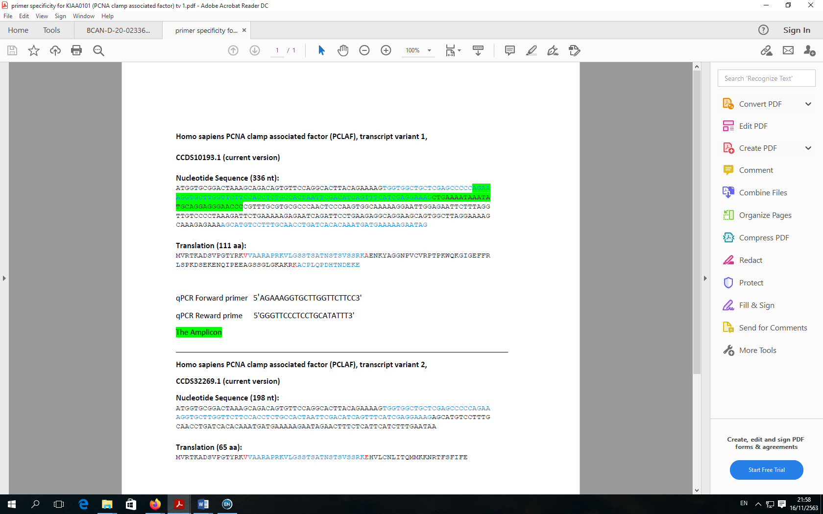
(KIAA00101 tv1)
(KIAA00101 tv2)

